Slide 1
FUNCION POLINOMIAL

Slide 2
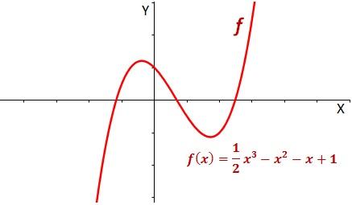
Una función polinómica f es una función cuya expresión es un polinomio tal como:
El dominio de las funciones polinómicas son todos los números reales.
Las funciones polinómicas son continuas en todo su dominio.

